Slide 1
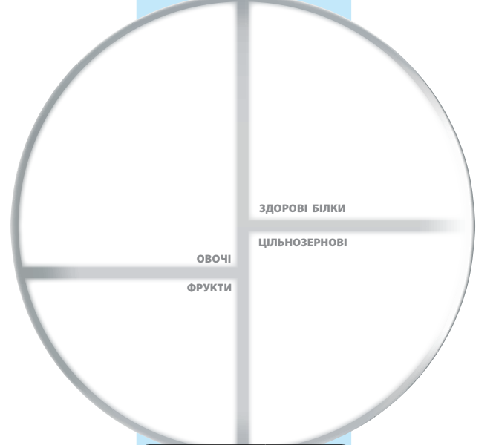
В зошиті намалюйте тарілку та напишіть на ній
продукти для своєї вечері.

